Slide 1
Compositional Action Recognition: a Survey
汇报人：刘洋岑
Mentor: 李洵松

Slide 2
0.Concept
在2020 Something-Else Compositional Action Recognition with Spatial-Temporal Interaction Networks首次具体提出。
组合动作识别（仅仅对于verb的预测）：源域中包含的标签以元组形式存在，(verb, noun)形式，对于同一个verb，有关联有限个特定的noun。目标域中verb关联noun与源域分布不一致。

Slide 3
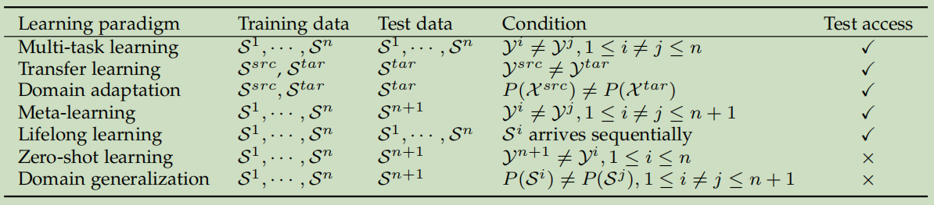
1.Compared with Traditional Action Recognition
1. View of Domain
src:source tar:target s:domain y:label space p: distribution
compositional: zero-shot, zero-shot situation
2. View of Methods
traditional: I3D, SlowFast, ViViT等方法，分布一致，可以保留物体偏差。
compositional action: zero-shot，需要考虑去偏，泛化。

Slide 4
1.Compared with Compositional Zero-Shot Learning
1. CZSL
CZSL任务比组合动作识别要简单很多，主要是基于图片的方式，数据集通常给予了更加规范的语义标签。使用的几个常见数据集为：UT Zapons, MIT states.
2. View of Methods
CZSL: 比较传统的zero-shot的方法，主要工作是讨论如何从语义上进行信息的提取运用。由于基本处理的图片，所以语义很容易对齐。
compositional action: 视频信息更加难以提取，视频特征也很难精准地和语义对齐，目前的工作还大部分还停留在建模提取信息的阶段（MotionFormer目前做的最好）。
有的方法是可以互相启发的，比如mixup或者语义方法。

Slide 5
2.Datasets
0.Something-Something: Something-Else数据集的基础，分布为普通的(noun, verb)模式。
1.Something-Else: 基于Something-Something数据集，增加了composition的类别。
提出两个任务：composition(测试集object对于action而言完全unseen，属于zero-shot)和few-shot(给出了10%的测试集分布样本)。提供了bboxes的ground truth。
2.Epic-Kitchens-100：验证集和测试集存在2个和3个unseen participant。主要的特点是数据集超大规模。没有提供bboxes的ground truth。
真正服务于zero-shot研究的数据集很少，其实只有something-else。

Slide 6
3.Common Methods
1.3D convolution: 早期使用的传统的3D卷积方法，如I3D。
something-else之后主流开始利用detection做上游任务。
2.Graph: 使用图进行建模，一般是基于bboxes进行图的建立，如STRG。
3.Transformer: 使用transformer进行建模，主要是对于token提取模式的研究（加入时间轴后有大量的信息token提取方式）。
4.Knowledge-Graph: 知识图谱辅助建模，如ConsNet。
Most popular methods today: based on MotionFormer（从motionformer之后token的提取有了一定的共性，目前的sota基本也是用的这种方式做backbone）
从3.1开始将详细介绍几个经常被拿来比的方法。下列括号后指的是something数据集使用gt bboxes在composition任务下的action单任务top-1正确率。没用gt或multi-task等情形会说明。

Slide 7
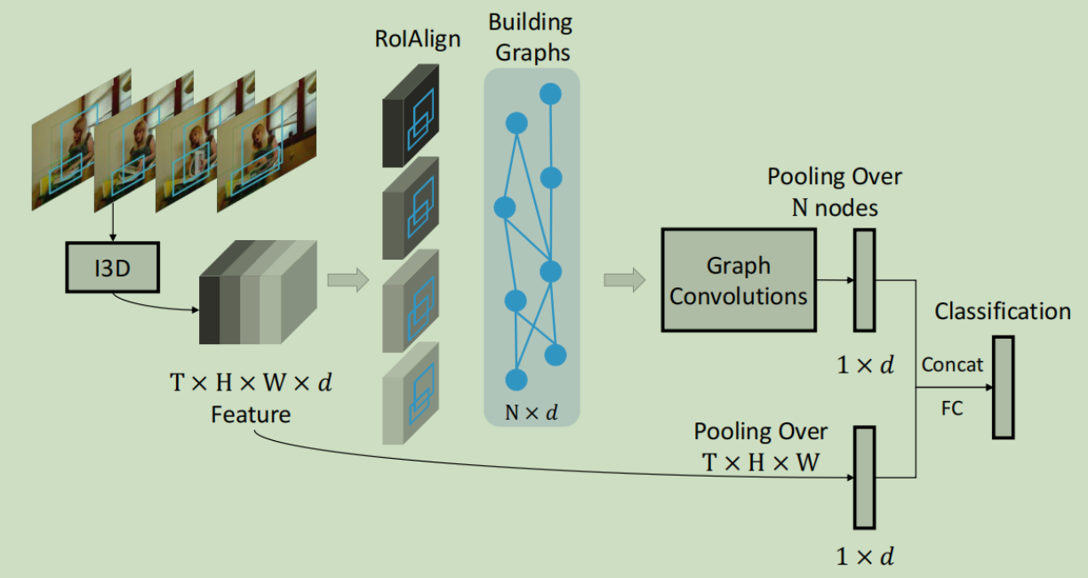
3.1.STRG(52.3%）
2018 Videos as Space-Time Region Graphs 图建模做类似工作的开山鼻祖
提出了图的建模方法：用I3D提取整体feature作为一个流，辅助以图的推理作为另一个流。
比较经典的是图的建模方法：
1.同一帧：同一帧里面的object和human。
2.不同帧：相似的object（视为tracking）。
后续使用的是GCN来进行信息提取的。

Slide 8
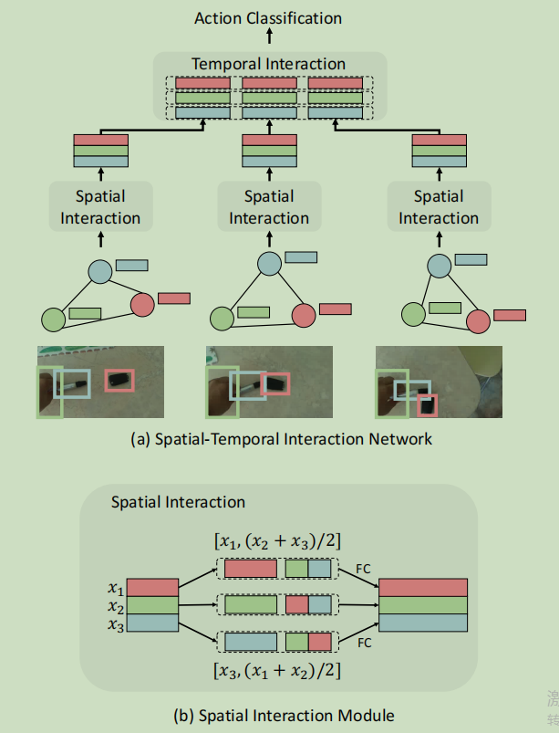
3.2.STIN(58.1%)
2020 Something-Else Compositional Action Recognition with Spatial-Temporal Interaction Networks
STIN是一个纯object stream的方法。使用的是先空间再时间的聚合方式。
1.对于每一帧，采用object进行spatial信息提取：
使用这一个物体的特征与其他n-1个特征的均值进行concatenate，再进行线性映射。（如b所示三个物体的情况）
2.对于提取到的特征，进行temporal的特征提取：
第一种直接取均值，第二种用non-local block。
（这个建模方法感觉太主观了，很多设计完全是为了结构设计而结构设计根本不合理，不过只是作为baseline）

Slide 9
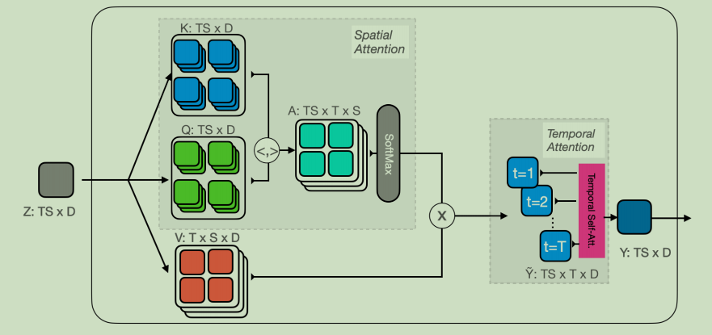
3.3.MotionFormer(60.2%)
2021 Keeping Your Eye on the Ball: Trajectory Attention in Video Transformers
1.时间空间分块一起聚合：复杂度高，效果一般。（ViViT）
2.先聚合时间在聚合空间（或者反着来）：复杂度低，效果差。
3.选定prototype再进行轨迹的聚合：复杂度一般，效果最好。
后来的很多方法都是基于的这种视频信息提取模式。这篇文章仍然是一个general的视频理解框架。
这一篇复杂的数学理论其实我还没完全搞懂。

Slide 10
3.4.举例其余部分paper
3.4.1.IRN (63.7%): 2021 Hand-Object Interaction Reasoning
对于object的交互方式比较独特。与MotionFormer提取特征的方式有点接近。提取object和hand特征之后，使用了三种类型(OO,OH,HH)的手与物体交互进行后续处理。但是效果其实很差，只比baseline提了0.6%。可能是没有调好。
3.4.2.STIG (60.8%): 2021 Spatio-Temporal Interaction Graph Parsing Networks for Human-Object Interaction Recognition
是一篇后期图建模的paper，相对于18年那篇，这篇建模的方式。可以看出，费尽这么多心思建模，用图来提取信息效果还是很不好。这篇也是把semantic的信息融入进去了的，看的太久了又很复杂思路有点记不得了。
3.4.3.STLT (67.1%): 2021 Revisiting spatio-temporal layouts for compositional action recognition
提出了一种先在空间上聚合再在时间上聚合的方法。STLT和STIN的区别就是他用了transformer来聚合，并且尝试了各种复杂的聚合方式。其中的CACNF效果比STIN提升了近10%。里面做了大量的信息聚合实验，实验了各种聚合方法。其中以加入了cross-attention的CACNF(STLT是一个object stream，另一个是整体的X3D stream)效果最好。我感觉这篇paper是照着当年的I3D仿写的，连那个示意图画法都很像。
3.4.4.ORViT (69.7%): 2022 Object-Region Video Transformers
提出了一种先空间再时间的特征提取方式，聚合方式用了transformer。但是主要工作还是在怎么提取视频特征上。具体结构比较复杂，感觉是一个很复杂的融合模型：有key和query的特殊设计采用了VAT里面的设计思路，用object当key，整体当query。又用了普通的ViT方法对于spatial进行提取。再使用了STLT的方法先空间再时间的进行融合，跟着用的transformer。感觉也没怎么创新，不过效果非常好。
3.4.5.ConsNet (无): 2020 ConsNet Learning Consistency Graph for Zero-Shot Learning
这篇任务不一样，是CZSL的，主要在几个图片数据集上进行，引入了外部语义进行辅助建模。其中语义流从词袋中得到基础信息，然后不同的词语构建成知识图谱，用GAT来提取信息。

Slide 11
3.4.举例其余部分paper
3.4.6.MixUp (无)：2022 Generative Mixup Networks for Zero-Shot Learning
这篇的任务也是CZSL，不过给了一个很好的semantic和appearance feature对齐的启发。文中使用了mix up的方式对于目标域的一些内容进行生成。
3.4.7.OC-immune (无)：2022 Highlighting Object Category Immunity for the Generalization of Human-Object Interaction Detection
面向HOI问题，motivation是为解决去偏差的问题，使用了一种生成式的方式强行将object映射到同一个高维空间（两个物体映射，判别器判别都是0.5）。得到了效果的提升。没有具体的模型。提出了mPD的一个指标：可以很好的体现出object对于模型准确性的影响。而这种强行混合的方法对mPD有着一定的提升。但是我其实感觉逻辑上本来就该提升，这个实验结果意义不是很大（物体都被强行无偏了）。
3.4.8.CDN (64.5%)：2021 Counterfactual Debiasing Inference for Compositional Action Recognition
这篇感觉是比较稀有的真正在做视频去偏工作的paper。是mentor和孙学长的工作，使用减法的形式，将两个stream的结果相减以达到去偏的目的。其中两个流分别为：appearance流，和fusion流。Appearance流是普通的整个视频提取特征，而fusion流类似于object track的特征提取，并且里面已经有了初步的mix up操作，不过是rgb层面的。美中不足的是和2021的其它几篇比较效果没有特别惊艳。
3.4.9.MGAF (68.0%): 2021 Motion Guided Attention Fusion to Recognize Interactions from Videos
其实这篇还是在讨论信息提取结构的问题，但是效果调的非常好。运用了一个双流结构，一个来提取appearance feature，另一个是motion的feature。具体的思路我也记不清了，但是看模型图是怎么融合了几下吗？

Slide 12
4.总结
4.1.目前的工作方向
4.1.1.结构上的优化：大部分的研究其实还是处于添加一个时序维度后，信息聚合的顺序与方法，目前效果最好的是MotionFormer的形式。
4.1.2.去偏差工作：完全去除掉object的有偏影响。但是做这个的paper没几篇，主要是CZSL有几篇。
4.1.3.其它模态信息的引入：引入语义做zero-shot的方法，比如mentor尝试的mixup，本来想用语义来引导的，结果使用ground truth的语义效果都不是太好，所以目前有瓶颈。并且目前效果好点的paper基本都是CZSL的，我认为是图片和语义很容易对齐而视频很难的缘故。
4.2.目前还没见过的方向
4.2.1.直接基于分布相关的研究，“抛弃”任务本身的方法：mentor的建议是不要过于注重理论的研究模式，尽量结合任务，不然难度太大。
4.2.2.使用对比学习进行去偏差工作。不过我看的paper不太多，有可能是我没看到。mentor的建议是这个方向逻辑上可能行，但是得先做实验看看效果。

Slide 13
5.Personal Perspectives
1.引入语义信息是很必要的。从信息角度来看，整个任务是一个对语义的预测（标签和appearance无法对齐的）。个人感觉可以从appearance->composition根本行不通，只能过拟合源域，加入语义可以推理目标域。但是mixup的效果似乎不是很好。
2.对于去偏差的方式，可能从对比学习的方向来思考。对比学习的结构从逻辑上来看，“去偏差”这一点简单粗暴。过去的工作从很多复杂的方式来进行建模，人为的进行object的去偏工作，但是这些工作都是主观性很强的方法。对比学习如果能够合理建模，这种object的去偏工作甚至可以由模型自己完成。（目前的问题：1.如何选取正负样本 2.实验室的内存能否支撑实验，如何减少空间的复杂度）
未来的思考方向：
1.生成式：通过一定的方法进行数据增强，使用不同的生成式方法来构造目标域中可能的组合。如Mix Up。
2.语义推理式：通过语义推理来从源域向目标域进行拓展。如ConsNet, OpenWorld。
3.度量学习式：通过在源域中针对度量方法进行学习，具备更好的泛化性。如MoCo。
4.结构去偏式：通过主观设计的结构进行object有偏信息的删减。如孙学长和mentor的那篇。

Slide 14
Related Paper (Full Version)
├─compositional action recognition
│ 2018 Scaling Egocentric Vision Scaling EPIC-KITCHENS Dataset.pdf
│ 2018 Videos as Space-Time Region Graphs.pdf
│ 2020 ConsNet Learning Consistency Graph for Zero-Shot.pdf
│ 2020 Something-Else Compositional Action Recognition with Spatial-Temporal Interaction Networks.pdf
│ 2020 Visual Compositional Learning for Human-Object Interaction Detection.pdf
│ 2021 (MotionFormer) Keep Your Eye on the Ball Trajectory Attention in Video Transformers.pdf
│ 2021 Detecting Human-Object Interaction via Fabricated Compositional Learning.pdf
│ 2021 Exploiting Scene Graphs for Human-Object Interaction Detection.pdf
│ 2021 Hand-Object Interaction Reasoning.pdf
│ 2021 Motion Guided Attention Fusion to Recognize Interactions from Videos.pdf
│ 2021 Reasoning About Human-Object Interactions Through Dual Attention Networks.pdf
│ 2021 Revisiting spatio-temporal layouts for compositional action recognition.pdf

Slide 15
Related Paper
│ 2021 Spatially Conditioned Graphs for Detecting Human-Object Interactions.pdf
│ 2021 Spatio-Temporal Interaction Graph Parsing Networks for Human-Object Interaction Recognition.pdf
│ 2022 Highlighting Object Category Immunity for the Generalization of Human-Object Interaction Detection.pdf
│ 2022 Object-Region Video Transformer.pdf
│ 2022 THORN Temporal Human-Object Relation.pdf
│
├─contrastive learning
│ 2020 (MoCo v2)Improved Baselines with Momentum Contrastive Learning.pdf
│ 2020 (MoCo)Momentum Contrast for Unsupervised Visual Representation Learning.pdf
│ 2021 (DIDN)Emerging Properties in Self-Supervised Vision Transformers.pdf
│ 2021 (MoCo v3)An Empirical Study of Training Self-Supervised Vision Transformers.pdf
│

Slide 16
Related Paper
├─general action understanding
│ ├─2d-cnn-based
│ │ 2014 Two-Stream Convolutional Networks for Action Recognition in Videos.pdf
│ │ 2016 Temporal Segment Networks Towards Good Practices for Deep Action Recognition.pdf
│ │ 2019 Collaborative Spatiotemporal Feature Learning for Video Action Recognition.pdf
│ │ 2019 TSM Temporal Shift Module for Efficient Video Understanding.pdf
│ │
│ ├─3d-cnn-based
│ │ 2015 (C3D)Learning Spatiotemporal Features With 3D Convolutional Networks.pdf
│ │ 2017 (I3D)Quo Vadis, Action Recognition A New Model and the Kinetics Dataset.pdf
│ │ 2019 SlowFast Networks for Video Recognition.pdf
│ │
│ ├─gnn-based
│ │ 2018 Videos as Space-Time Region Graphs.pdf
│ │ 2021 Spatially Conditioned Graphs for Detecting Human-Object Interactions.pdf
│ │
│ └─transformer-based
│ 2019 Term Feature Banks for Detailed Video Understanding.pdf

Slide 17
Related Paper
│ 2019 Video Action Transformer Network.pdf
│ 2021 Is Space-Time Attention All You Need for Video Understanding.pdf
│ 2021 Video Transformer Network.pdf
│ 2021 ViViT A Video Vision Transformer.pdf
│
├─interaction
│ 2017 The “something something” video database.pdf
│ 2018 Detecting and Recognizing Human-Object Interactions.pdf
│ 2018 iCAN Instance-Centric Attention Network.pdf
│ 2018 Non-local Neural Networks.pdf
│ 2019 Detecting Unseen Visual Relations Using Analogies.pdf
│ 2019 Long-Term Feature Banks for Detailed Video Understanding.pdf
│ 2019 Transferable Interactiveness Knowledge for HOI.pdf
│ 2020 Human hands in contact.pdf
│ 2021 Motion Guided Attention Fusion to Recognize Interactions from Videos.pdf
│ 2021 Objetc-Region Video Transformer.pdf

Slide 18
Related Paper
│ 2021 Transferable Interactiveness Knowledge for Human-Object Interaction Detection.pdf
│
├─long tail
│ 2018 mixup BEYOND EMPIRICAL RISK MINIMIZATION.pdf
│ 2021 VideoLT Large-scale Long-tailed Video Recognition.pdf
│
└─zero-shot learning
2017 Model-Agnostic Meta-Learning for Fast Adaptation of Deep Networks.pdf
2019 HOW TO TRAIN YOUR MAML.pdf
2021 Cluster_Split_Fuse_and_Update_Meta-Learning for Open Compound Domain.pdf
2021 HOW TO TRAIN YOUR MAML TO EXCEL IN FEW-SHOT CLASSIFICATION.pdf
2021 Knowledge-aware Zero-Shot Learning Survey and Perspective.pdf
2021 Learning Graph Embeddings for Compositional Zero-shot Learning.pdf
2021 Meta-Learning with Task-Adaptive Loss Function for Few-Shot Learning.pdf
2021 Multimodality in Meta-Learning A Comprehensive Survey.pdf
2021 Open World Compositional Zero-Shot Learning.pdf
2022 (CLIP)Learning Transferable Visual Models From Natural Language Supervision.pdf
2022 BatchFormer Learning to Explore Sample Relationships for Robust Representing Learning.pdf
2022 Generalizing to Unseen Domains A Survey on Domain Generalization.pdf
2022 Generative Mixup Networks for Zero-Shot Learning.pdf

Slide 19
Thank You!

